Slide 1

VÆRKTØJ 10.6
PORTEFØLJEVÆGT
Værktøjer til Power i projekter og portefølje, 5. udgave © John Ryding Olsson

Slide 2
Værktøj: Porteføljevægt
Formål
At foretage en balanceret rangordning af projekterne.
At ranordne projekterne ud fra effekt, opgavestørrelse og kompleksitet.
At prioriterer de projekter, som giver den højeste effekt på kortest tid.
At sikrer en reel spredning af vurderingen af projekterne.
I flere agile metoder (f.eks. Half Double) anvendes Donald Reinertsens porteføljevægt. Udgangspunktet er, at man prioriterer de projekter, som giver den højeste effekt på kortest tid. Det er en regnemodel, som giver det enkelte projekt en score. Jo større score, jo højere porteføljevægt, des vigtigere er projektet.
Princippet i metoden
Porteføljevægten beregnes ud fra en tidsvægtet effekt divideret med opgavens størrelse og kompleksitet. Den tidsvægtet effekt kan beskrives som den mulige forretningsværdi plus en faktor for hvor tidskritisk projektet er. Dertil lægges en faktor, der beskriver, om projektet vil reducere risici for organisationen eller skabe nye muligheder. Bæredygtighed bør indgå som en risiko og som en mulighed ved reduktion af miljøbelastning.
Udarbejdelsen af en sådan prioritering kan foretages på mødet i porteføljeledelsen. Det kræver, at den nødvendige viden er til stede på dette møde. Derfor anbefaler Half Double, at der skal være en tæt kontakt mellem det enkelte projekt, projektejer og porteføljeledelsen. Et sådant møde kan foregå på følgende måde.
Inden mødet indsamles alle relevante data om projekterne. Når porteføljeledelsen er samlet, foretager de en relativ vurdering af projekterne ved at bruge værdierne 1, 2, 3, 5, 8, 13 og 21. Man vurderer ét parameter ad gangen og for samtlige projekter. Start med den laveste og højeste score, og placér så de øvrige projekter relativt i forholde til disse yderpunkter for den pågældende parameter.
.
Værktøjer til Power i projekter og portefølje, 5. udgave © John Ryding Olsson

Slide 3
Fremgangsmåden for scoring af projekterne
Fremgangsmåde
Vurdér forretningsværdien i relation til den nuværende og fremtidige bundlinje. Gennemføres projektet i en offentlig virksomhed eller interesseorganisation, vurderes værdien i relation til organisationens politiske mål eller servicemål.
Vurdér, hvor tidskritisk projektet er. Vil forretningsværdien reduceres eller forsvinde, hvis projektet udskydes, eller er der lovmæssige deadlines?
Risikoreduktion eller nye muligheder – i hvilket omfang vil dette projekt beskytte vores forretning i dag og i fremtiden?
Vurdér projektets størrelse ud fra ressourceindsats og gennemløbstid. Der kan også anvendes andre tjeklister til vurdering af projektets kompleksitet.
Beregn porteføljevægten for samtlige projekter. Selv om metoden resulterer i en fin tabel med tal, er der ikke tale om et objektivt billede. Tallene er alle fremkommet gennem en drøftelse i porteføljeledelsen, hvor de forskellige projektejere har argumenteret ud fra deres synsvinkel med deres gennemslagskraft. Det er reelt en politisk proces. Det stærke ved metoden er, at ledelsen, der skal gennemføre denne portefølje og projekterne, er blevet enige.
Porteføljevægten beregnes ved hjælp af følgende formel:
Tidsvægtet effekt
Opgavekompleksitet
Porteføljevægt =
Tidsvægtet effekt = Forretningsværdi + Tidskritisk + (Risikoreduktion eller muligheder)
Værktøjer til Power i projekter og portefølje, 5. udgave © John Ryding Olsson

Slide 4
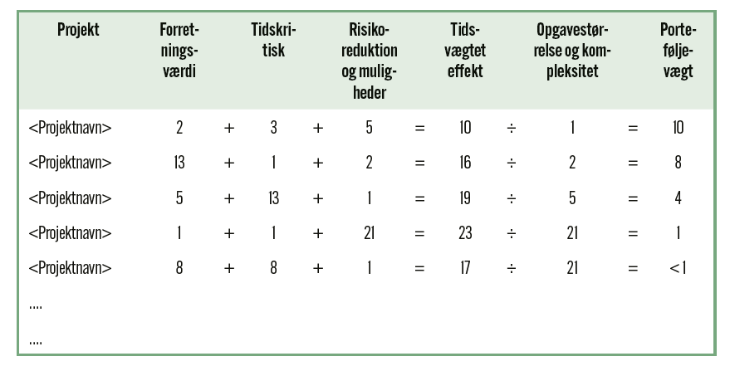
Eksempel på udfyldt tabel
Tabellen gør det muligt at foretage en balanceret rangordning på baggrund af projekternes effekt, opgavestørrelse og kompleksitet. Udfyldelse af tabellen foretages af porteføljeledelsen. De foretager en relativ vurdering af samtlige værdier ved at bruge værdierne 1, 2, 3, 5, 8, 13 og 21. Det sikrer en reel spredning af projekterne. De vigtigste projekter er dem med højest porteføljevægt.
Inspireret af Donald Reinertsen (2009).
Værktøjer til Power i projekter og portefølje, 5. udgave © John Ryding Olsson

Slide 5
Tabel til beregning af porteføljevægt
Projekt | Forretningsværdi |  | Tidskritisk |  | Risikoreduktion og muligheder |  | Tidsvægtet effekt |  | Opgavestørrelse og kompleksitet |  | Porteføljevægt
 | Score | + | Score | + | Score | = | Score | / | Score | = | Score
 |  | + |  | + |  | = |  | / |  | =
 |  | + |  | + |  | = |  | / |  | =
 |  | + |  | + |  | = |  | / |  | =
 |  | + |  | + |  | = |  | / |  | =
 |  | + |  | + |  | = |  | / |  | =
 |  | + |  | + |  | = |  | / |  | =
 |  | + |  | + |  | = |  | / |  | =
 |  | + |  | + |  | = |  | / |  | =
 |  | + |  | + |  | = |  | / |  | =
 |  | + |  | + |  | = |  | / |  | =
 |  | + |  | + |  | = |  | / |  | =
 |  | + |  | + |  | = |  | / |  | =
 |  | + |  | + |  | = |  | / |  | =
 |  | + |  | + |  | = |  | / |  | =
 |  | + |  | + |  | = |  | / |  | =
 |  | + |  | + |  | = |  | / |  | =
 |  | + |  | + |  | = |  | / |  | =
 |  | + |  | + |  | = |  | / |  | =
 |  | + |  | + |  | = |  | / |  | =
 |  | + |  | + |  | = |  | / |  | =
 |  | + |  | + |  | = |  | / |  | =
 |  | + |  | + |  | = |  | / |  | =
Værktøjer til Power i projekter og portefølje, 5. udgave © John Ryding Olsson

Slide 6
Referencer og links
Forbindelse til andre værktøjer
10.1 Projektlisten: Når projekterne er vurderet vha. porteføljevægten, så overføres de til projektlisten.
10.8 Projektbeskrivelse: Når projektet er beskrevet kan det danne grundlag for en vurdering vha. porteføljevægten.
10.9 Idébeskrivelse: De forskellige projektidéer vurderes vha. porteføljevægten.
10.10 Projektpipeline: Når projekterne er vurderet vha. porteføljevægten, så overføres de derfra til projektpipeline.
Links
https://airbornleadership.com/
Referencer
Half Double. 1. udgave. Djøf Forlag, 2019.
Power i projekter og portefølje, 5. udgave. Djøf Forlag, 2024.
Værktøjer til Power i projekter og portefølje, 5. udgave © John Ryding Olsson

Slide 7




Vi har flere spændende bøger inden for projektledelse
Se mere på https://djoefforlag.dk/
Værktøjer til Power i projekter og portefølje, 5. udgave © John Ryding Olsson

